Slide 1
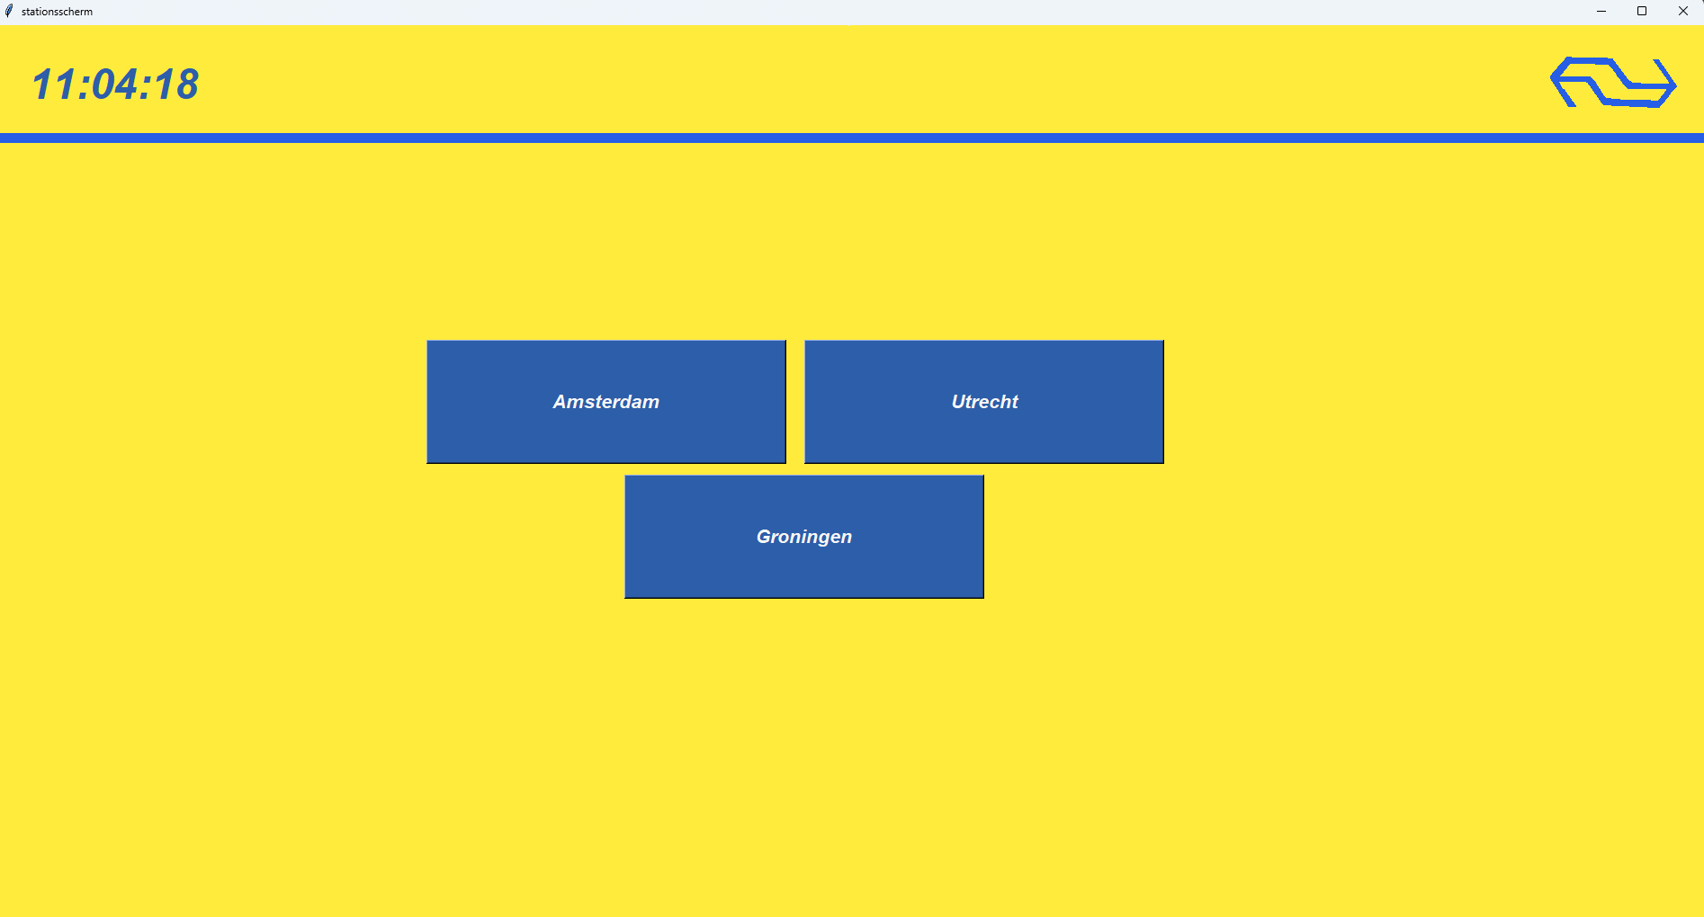
Stationszuil
Door Jurgen hartjes

Slide 2
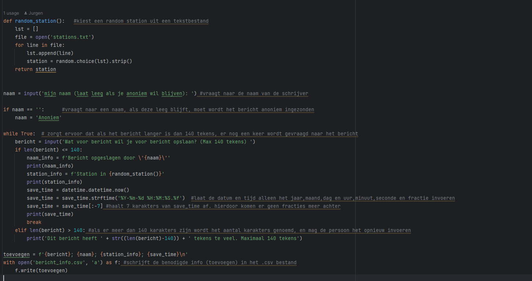
gebruiker
Invoer
Extra info
Csv

Slide 3
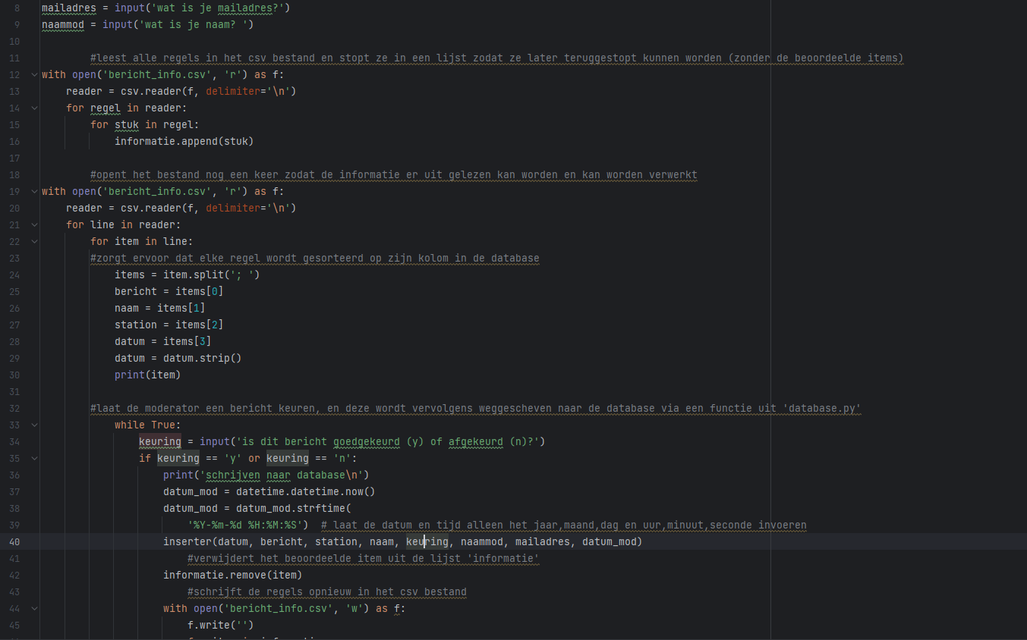
Moderatie
Invoer
Keuring
Inserter()

Slide 4
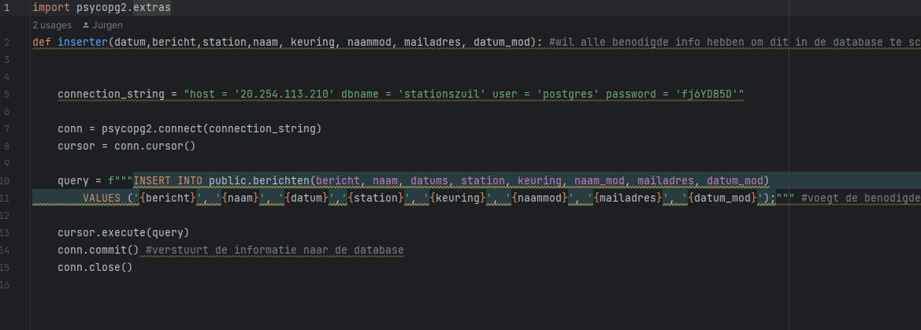
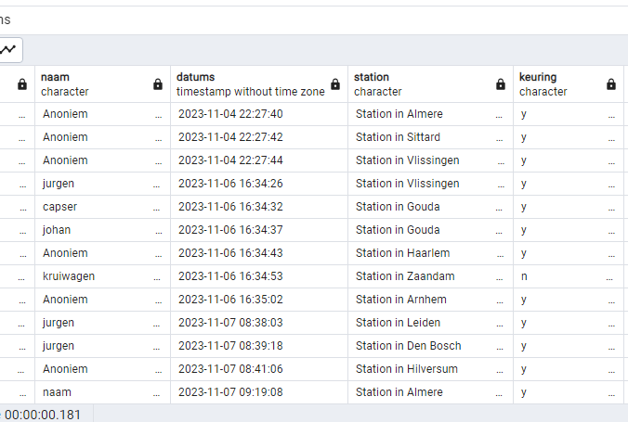
Database
Inserter()
opslaan

Slide 5
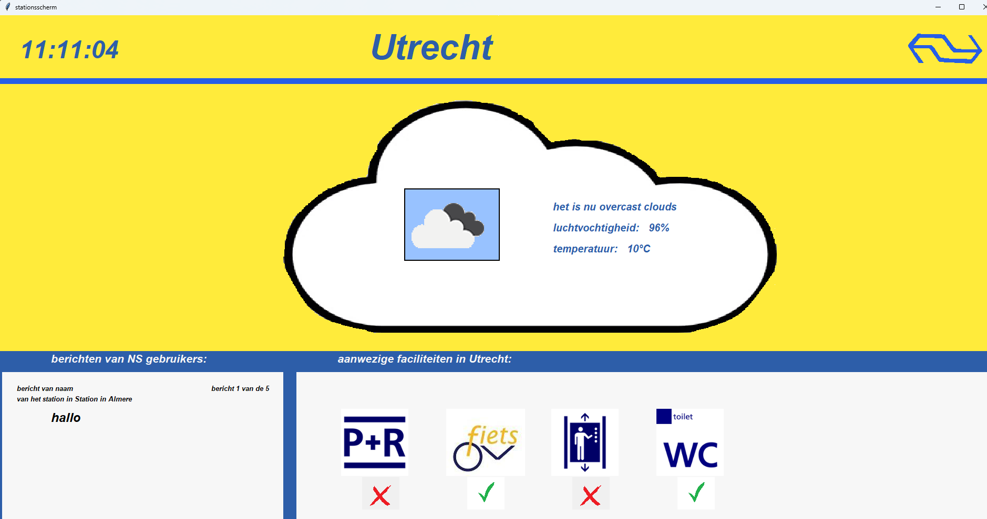
Stationshalscerm
Weerbericht
Gebruikersbericht
Faciliteiten
Klok/tijd balk

